Slide 1
Gezondheidskunde
Pathologie geslachtsorganen

Slide 2
Menstruatie
Secundaire geslachtskenmerk
De menstruatiecyclus start in de puberteit en stopt in de menopauze
De cyclus duurt tussen de 25 tot 35 dagen en wordt aangestuurd door hormonen
De menstruatie duurt tussen 3 en 7 dagen

Slide 3
Menstruatiecyclus

Slide 4
Eisprong = ovulatie
Eicel die door de wand van de eierstok naar buiten groeit en uitgestoten wordt.

Slide 5
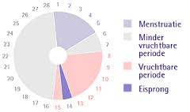
Menstruatie
geen bevruchting eicel
→ eicel sterft af
Verdikt baarmoederslijmvlieslaag wordt ongeveer 2 weken na eisprong afgestoten
→ bloeding

Slide 6
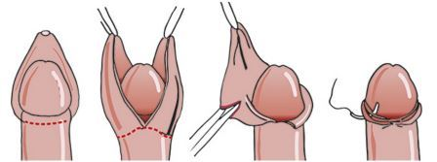
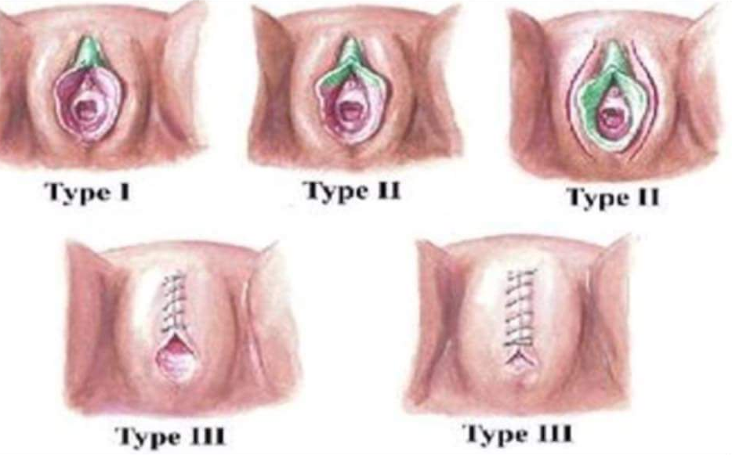
Besnijdenis
Man
Vrouw
(strafbaar!)

Slide 7
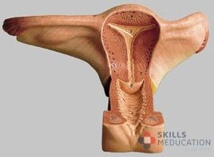
Pathologie vrouwelijke geslachtsorganen
Vaginale afscheiding
Menstruatiestoornissen
Endometriose
Baarmoederverzakking
Vleesboom
Baarmoederhalskanker
Baarmoederkanker
Eierstokkanker

Slide 8
Vaginale afscheiding
Fluor vaginalis
Symptomen:
Ongewone geur of zelfs vies
Jeuk
Roodheid huid en slijmvlies
Pijn
Brokkelige afscheiding
Groengele of sneeuwwitte kleur (soms een beetje bloederig)
Soms is plassen en vrijen pijnlijk

Slide 9
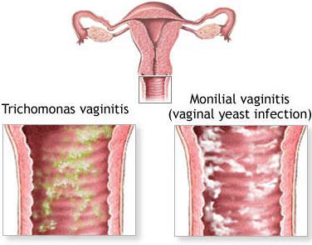
Vaginale afscheiding
Fluor vaginalis
Oorzaak:
Micro-organisme (infectie)
Behandeling:
Medicijnen (antibioticum)

Slide 10
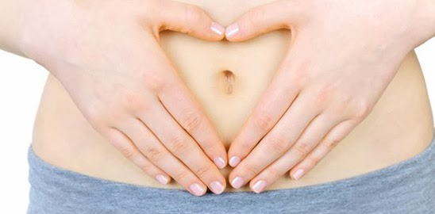
Menstruatiestoornissen
Amenorroe (afwezigheid menstruatie)
Menorragie (te sterke en/of te lange menstruatie)
Metrorragie (onregelmatige menstruatie)
Dysmenorroe (pijn tijdens menstruatie)
Infertiliteit (onvruchtbaarheid)

Slide 11
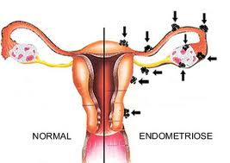
Endometriose
Baarmoederslijmvlies dat zich aan de buitenzijde van de baarmoeder bevindt.
Symptomen:
Pijnlijke menstruaties
Chronische buikpijn
Pijn bij het vrijen
Behandeling:
Medicijnen
Operatie

Slide 12
Baarmoederverzakking
Symptomen:
Zwaar gevoel in de vagina (alsof er een bal in zit)
Zwaar en zeurend gevoel onder in de rug
Vaak urine-incontinentie
Behandeling:
Pessarium
Operatie

Slide 13
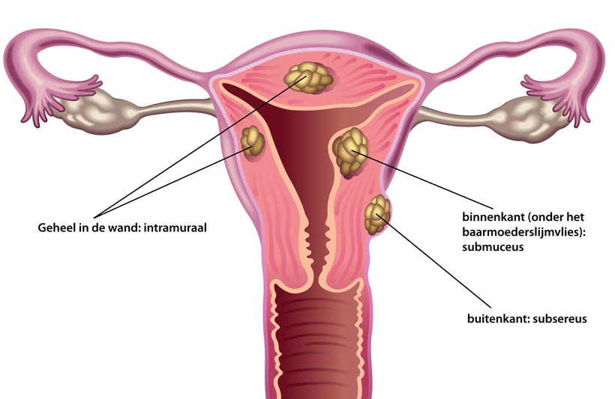
Vleesboom
Myoom
(Goedaardige tumor in de baarmoeder)
Vaak langdurige en pijnlijke
Menstruaties.
Behandeling:
Medicijnen
Operatie

Slide 14
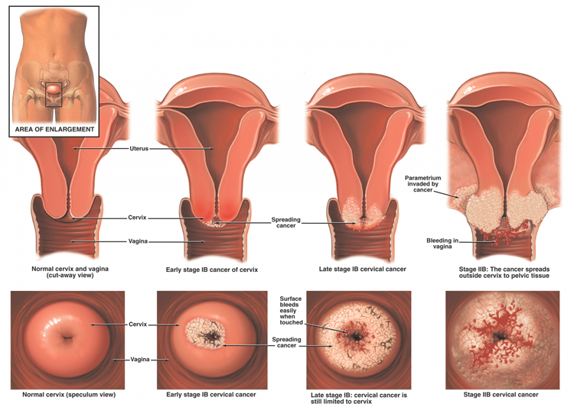
Baarmoederhalskanker
Cervixcarcinoom
Oorzaak:
Vaak een virus
Symptomen:
Bloedingen buiten de menstruatie om
Contactbloedingen
Post-menopauze bloedingen

Slide 15
Baarmoederkanker
Vaak endometriumcarcinoom (vanuit slijmvlies)
Oorzaak:
Erfelijk
Overgewicht
Diabetes mellitus
Hypertensie
Symptomen:
Bloedverlies/bruinige afscheiding na de overgang
Pijn
Vermoeidheid
Vermageren

Slide 16
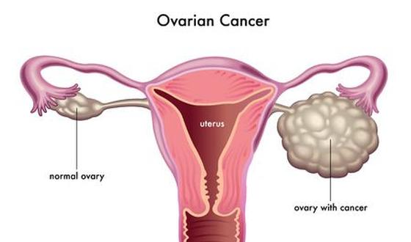
Eierstokkanker
Symptomen:
Kan lang onopgemerkt blijven!
Onregelmatig bloedverlies
Buikpijn
Opgezette buik
Moeizame ontlasting

Slide 17
Pathologie mannelijke geslachtorganen
Phimosis
Zaadbalkanker
Goedaardige prostaatvergroting
Prostaatkanker

Slide 18
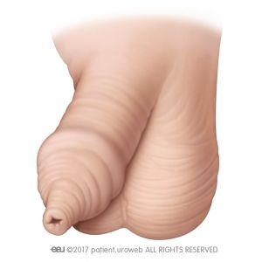
Phimosis
Vernauwde voorhuid
Behandeling:
Operatie (besnijdenis)

Slide 19
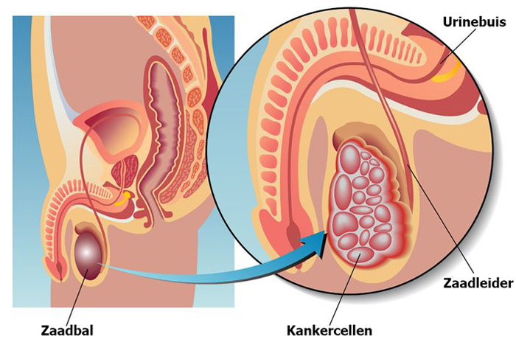
Zaadbalkanker
Testiscarcinoom
Komt voornamelijk voor jonge mannen (15 – 35 jaar)
Symptomen:
Zwelling van de zaadbal
Behandeling:
Operatie
Chemotherapie

Slide 20
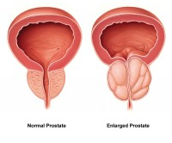
Goedaardige prostaatvergroting
Symptomen:
Zwakke urinestraal
Vaak plassen
‘s Nachts moeten plassen
Urineretentie
Behandeling:
Prostaatoperatie

Slide 21
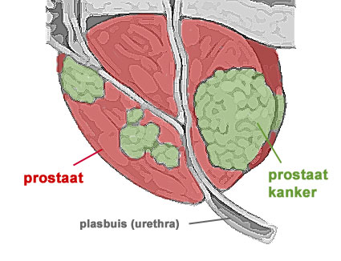
Prostaatkanker
Meest voorkomende vorm van kanker bij mannen > 45 jaar.
Komt veel voor bij mannen boven de 70 jaar.
Symptomen:
Eerst geen klachten
Zwakke urinestraal
Vaak plassen
‘s nachts moeten plassen
Urineretentie
Bloed in de urine en/of sperma

Slide 22
Prostaatkanker
Behandeling:
Operatie
Uitwendige bestraling
Inwendige bestraling
Anti-hormonale therapie
Chemotherapie

Slide 23
Voor volgende week
Lees de reader door:
Aandoeningen van de geslachtsorganen, seksualiteit en voortplanting

